Slide 1
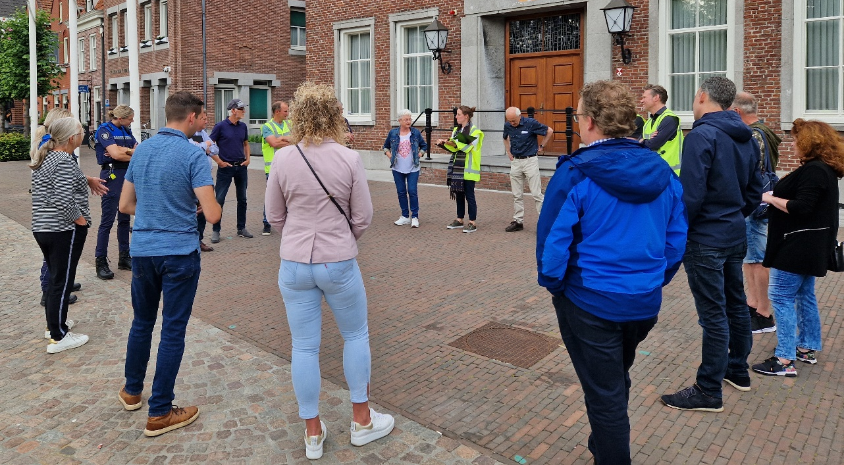
Kijk in de Wijk Gemert
21 juni 19.00-20.30 uur
Terugkoppeling
Verslag: 3
Datum verslag: 15 november 2022
Zaaknummer: 5688-2022
Aanwezigen: Martijn de Greef (vakspecialist groen), Nikki Jansen (BOA), Pieter Klumpers (vakspecialist verkeer), Henry Koning (vakspecialist riool en water), Janne van Lankveld (BOA), Claire Laudij (beleidsmedewerker openbaar beheer), Wilmie Steeghs (wethouder), belangstellenden gemeente Gemert-Bakel, inwoners Gemert

Slide 2
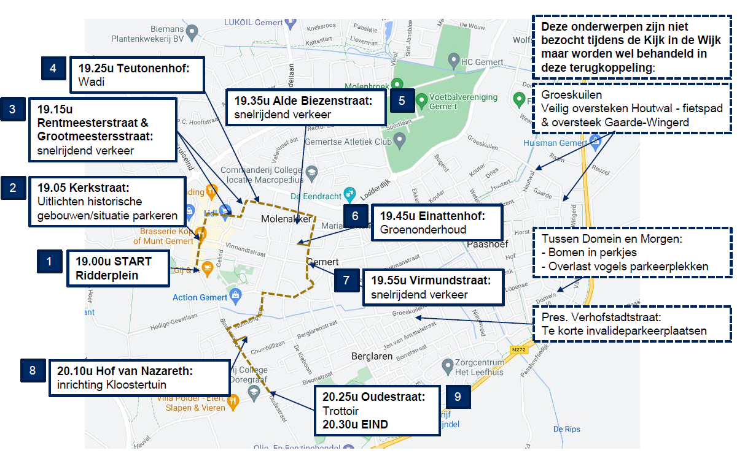
Planning/route

Slide 3
1. Ridderplein
Om 19.00 uur start op het Ridderplein de Kijk in de Wijk in Gemert. De medewerkers van de gemeente en de inwoners stellen zich kort voor, waarna de invulling van de avond wordt doorgenomen. Vooraf zijn de onderwerpen door inwoners aangemeld. Op basis van deze onderwerpen is een route en planning gemaakt en deze is vooraf gedeeld met de deelnemende inwoners. Al lopend komen we langs de verschillende locaties. De tijden waarop de locaties worden aangedaan zijn van tevoren gecommuniceerd, het staat inwoners vrij om de hele avond aanwezig te zijn of om per onderwerp aan te sluiten. Enkele locaties van aangemelde onderwerpen konden helaas niet op deze avond worden bezocht. Deze onderwerpen zijn wel intern behandeld en komen in deze terugkoppeling aan bod. Updates staan schuin weergegeven. Dit is het laatste terugkoppelingsverslag.

Slide 4
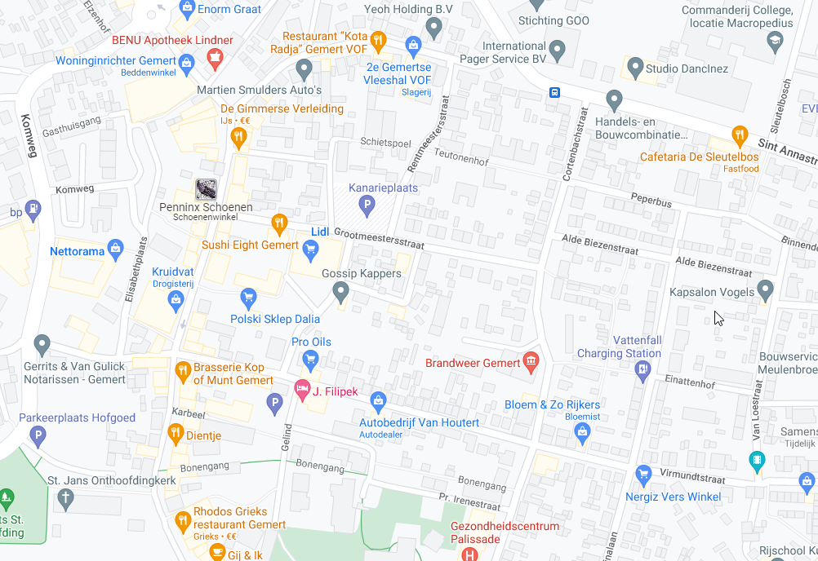
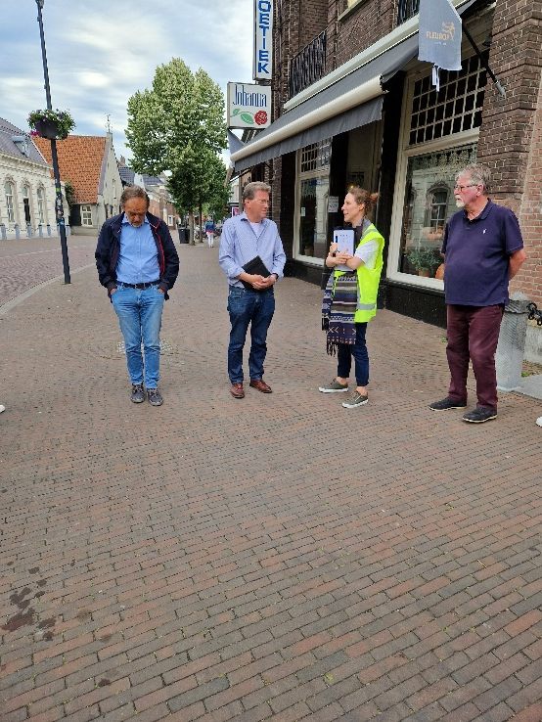
2. Kerkstraat - aanlichting
Kerkstraat
Onderwerp | Actie/reactie | Initiatief
Kunnen de historische panden op Kerstraat 8-12-24 vanaf de straat worden aangelicht? Dit zijn particuliere, momumentale woningen. | De visie van de gemeente Gemert-Bakel is om terughoudend met verlichting om te gaan volgens het principe “donker tenzij, duurzaam moet”. Binnen de bebouwde kom wordt alleen verlicht als het nodig is en niet meer dan noodzakelijk. Preventief, duurzaam, gericht en bewust verlichten zorgt er voor dat onze duisternis beschermd wordt en er energie wordt bespaard. Kortom, ook in het kader van het milieu en de duurzaamheid kunnen we niet aan uw verzoek tegemoet komen.
Er staan hier vaak fout geparkeerde auto's. Er wordt niet genoeg gehandhaafd. Zijn er cijfers beschikbaar van het aantal waarschuwingen of boetes dat wordt gegeven? Het heeft een afschrikkend effect als deze bekend worden gemaakt. | Het is niet toegestaan buiten de vakken te parkeren, je mag hier alleen laden en lossen. Boa’s zullen in de Kerkstraat de ondernemers eerst aanspreken op het feit dat er klachten zijn omtrent het parkeren in de Kerkstraat. Daarna zal worden overgegaan naar het verbaliseren in de Kerkstraat. Constatering/ proces-verbalen en waarschuwingen worden sinds 2021 digitaal ingevuld. Omdat dit pas zo recent gebeurt, geven de huidige cijfers geen volledig beeld. De cijfers zullen daarom momenteel niet openbaar worden gemaakt. Ter info, in het nieuwe centrumplan staan plannen om de Kerkstraat autoluw te maken. | Gemeente

Slide 5
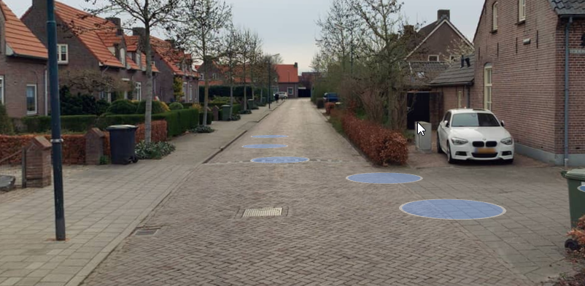
3. Rentmeesterstraat & Grootmeesterstraat - verkeer
Grootmeesterstraat
Onderwerp | Actie/reactie | Initiatief
Tussen de aanwezige drempels aan de oostelijke kant van de Grootmeesterstraat trekken bestuurders hard op. Kunnen hier extra verkeersremmende maatregelen worden genomen? | In de Grootmeesterstraat is ter hoogte van de Kanarieplaats en met de kruising met de Cortenbachstraat al een plateau aanwezig. De onderlinge afstand hiertussen bedraagt 93 meter. Bij een 30 km/u straat is dit een afstand die als acceptabel gezien wordt. Een meting met de radarteller laat zien dat de gemiddelde snelheid op deze weg 27 km/u bedraagt. Verkeerskundig gaan we vaak uit van de V85. Dit is de snelheid die door 15% van het verkeer overschreden wordt. Deze V85 snelheid bedraagt hier 35 km/u. De afgelopen jaren zijn er geen ongevallen geregistreerd in de straat. Op basis van al deze gegevens is er voor ons geen reden vooruitlopend op onderhoud aanvullende maatregelen te treffen. Eerder was er sprake van dat dit jaar onderhoud aan de Grootmeesterstraat plaats zou vinden, maar die werkzaamheden blijven nu beperkt tot de Cortenbachstraat. Op korte termijn staat er dus geen onderhoud gepland en zullen er dus ook geen verkeerskundige aanpassingen plaatsvinden aan de Grootmeesterstraat. Wanneer u zelf iets zou willen ondernemen kan een melding van een onveilige verkeerssituatie worden gemaakt, om samen met VVN in actie te komen om de veiligheid te verbeteren. Deze melding kan gemaakt worden bij Veilig Verkeer Nederland: https://participatiepunt.vvn.nl/.
In de Rentmeesterstraat wordt te hard gereden. | We kijken bij een aanvraag voor verkeersremmende maatregelen altijd of een snelle aanpak nodig is. Hierbij kijken we of er bijvoorbeeld in de afgelopen jaren (letsel)ongevallen hebben plaatsgevonden. Het aantal ongevallen bepaalt de prioriteit van een eventuele aanpak. Mocht er met kleine maatregelen snel een oplossing geboden kunnen worden, dan passen we die toe. Vaak zijn, indien blijkt dat er bijvoorbeeld daadwerkelijk te hard gereden wordt, ingrijpendere maatregelen nodig (om de snelheid terug te brengen). We pakken deze situaties dan aan zodra de weg in de planning staat voor groot onderhoud/reconstructie - tenzij de situatie zo onveilig is dat het nodig is om direct maatregelen toe te passen. In het geval van de Rentmeesterstraat hebben we geen aanleiding gevonden om direct iets aan de situatie te veranderen. We zullen de melding over de wens voor verkeersremmende maatregelen noteren, zodat dit in overweging kan worden genomen zodra de weg wel wordt heringericht. In de tussentijd willen we het wel mogelijk maken om campagnemateriaal aan bijvoorbeeld buurtverenigingen beschikbaar te stellen. U kunt hierbij denken aan stickers, ‘Victor veilig pop’, etc. We zullen hierover communiceren via onze website en de lokale kranten. Ook over deze weg kan een melding kan gemaakt worden bij Veilig Verkeer Nederland: https://participatiepunt.vvn.nl/.

Slide 6
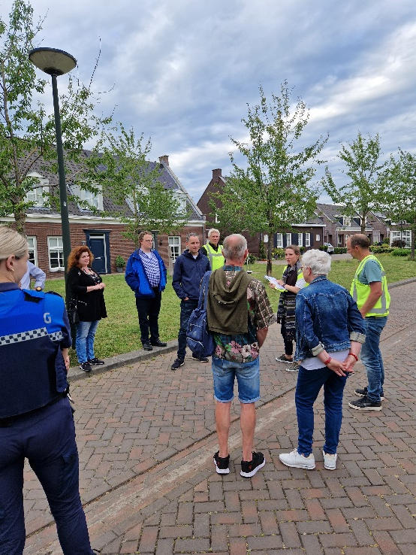
4. Teutonenhof – wadi
Teutonenhof
Onderwerp | Actie/reactie | Initiatief
Kan er een wadi in de strook gras bij de Teutonenhof geplaatst worden? | Er was geen inwoner aanwezig om dit onderwerp toe te lichten. Wel is ter plekke gekeken naar de mogelijkheden van het hier aanleggen van een wadi. Dat is op deze locatie niet eenvoudig in verband met het hoogteverschil tussen de (verhoogde) groenstrook en de lager gelegen weg. Water zoekt het laagste punt. Ook zou het voor de bomen die momenteel in het grasveld staan lastig zijn te overleven als hier een wadi komt. Er is bovendien al een voorziening aangelegd in de vorm van hemelwaterafvoerriool. Deze maatregel is afdoende voor eventuele overlast. Kortom, dit is niet de eerste aangewezen plek voor het leggen van een wadi. Er wordt wel nog gekeken naar een aanvraag voor een wadi in de buurt, aan de Binnendoor in Gemert. De wadi is aangelegd en aangeplant. | Gemeente
Kunnen de subsidiemogelijkheden voor een groen dak onder de aandacht worden gebracht bij inwoners? | De gemeente heeft een stimuleringsbijdrage voor groene daken. We brengen inwoners hiervan geregeld op de hoogte. In het Gemerts Nieuwsblad van 28 juni heeft er nog een artikel over in de gemeenterubriek gestaan. Meer informatie is te vinden op: https://www.gemert-bakel.nl/producten/stimuleringsbijdrage-aanleg-groen-dak

Slide 7
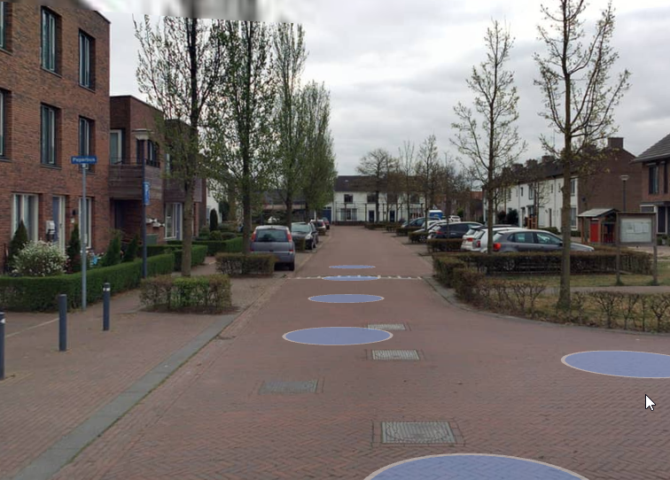
5. Alde Biezenstr. - verkeer
Alde Biezenstraat
Onderwerp | Actie/reactie | Initiatief
Over de gehele straat wordt hier hard gereden. Er fietsen vaak schoolgaande kinderen uit de zijwegen en er liggen speelveldjes aan deze straat. Inwoners hebben al 30 km/u stickers op kliko's. Eerdere door de buurt aangeschafte "kindjes" zijn gestolen. | Het is fijn dat inwoners in deze straat al inventief zijn met attentieverhogende maatregelen. We hebben verder goed naar de situatie gekeken. We hebben gekeken of de situatie inderdaad vraagt om een snelle aanpak. Hierbij hebben we gekeken of er bijvoorbeeld in de afgelopen jaren (letsel)ongevallen hebben plaatsgevonden. Het aantal ongevallen bepaalt de prioriteit van een eventuele aanpak. Mochten er met kleine maatregelen snel een oplossing geboden kunnen worden, dan passen we die toe. Vaak zijn, indien blijkt dat er bijvoorbeeld daadwerkelijk te hard gereden wordt, ingrijpendere maatregelen nodig (om de snelheid terug te brengen). We pakken deze situaties aan zodra de weg in de planning staat voor groot onderhoud/reconstructie - tenzij de situatie zo onveilig is dat het nodig is om direct maatregelen toe te passen. In het geval van de Alde Biezenstraat hebben we geen aanleiding gevonden om direct iets aan de situatie te veranderen. We zullen de melding over de wens voor verkeersremmende maatregelen noteren, zodat deze meegenomen zal worden zodra de weg wel wordt heringericht. Momenteel is nog niet bekend wanneer dat zal zijn. In de tussentijd willen we het wel mogelijk maken om campagnemateriaal aan bijvoorbeeld buurtverenigingen beschikbaar te stellen. U kunt hierbij denken aan stickers, ‘Victor veilig pop’, etc. We zullen deze hopelijk begin volgend jaar ter beschikking kunnen stellen. We zullen hierover communiceren via onze website en de lokale kranten. We zullen deze weg ook opnemen in de planning voor een tijdelijk snelheidsdisplay. Dat zal voor komend najaar worden ingepland. Wanneer u zelf iets zou willen ondernemen kan een melding van een onveilige verkeerssituatie worden gemaakt, om samen met VVN in actie te komen om de veiligheid te verbeteren. Deze melding kan gemaakt worden bij Veilig Verkeer Nederland: https://participatiepunt.vvn.nl/. | Gemeente

Slide 8
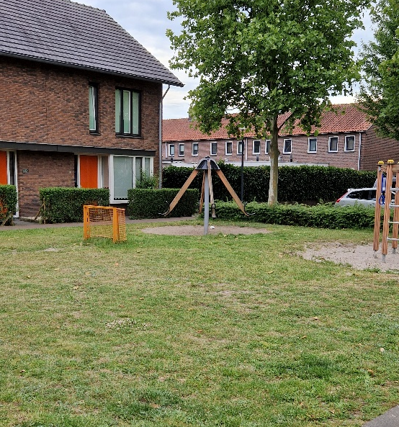
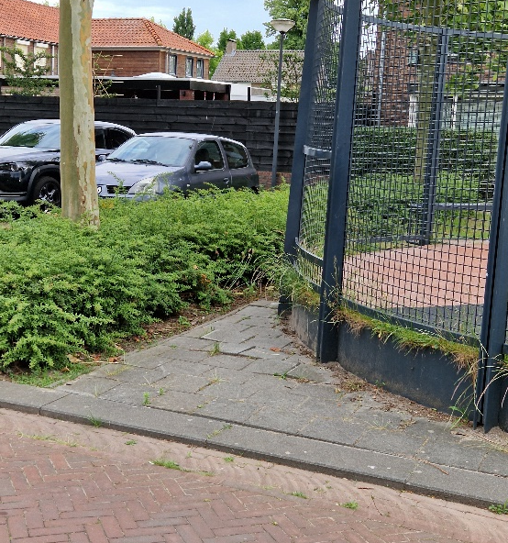
6. Einattenhof - speelveld
Einattenhof
Onderwerp | Actie/reactie | Initiatief
De begroeiing bij het speelveldje bestaat uit doornen. Er zijn kinderen die met doornen in schoenen en voetballen thuiskomen. Het snoeiafval wordt ook niet altijd meegenomen. | De plaatsing van doornenstruiken bij een speelveldje is inderdaad een ongelukkige keuze. Helaas kan de beplanting niet worden vervangen door ander groen, vanwege de platanen die in deze boomvakken staan: nieuwe beplanting zou niet voldoende ruimte krijgen om te groeien en zou niet overleven. Er zijn daarom enkele opties: - De doornenstruiken worden weggehaald. Er kan niets nieuws worden geplant, omdat want dit zou niet overleven. De groenstroken worden dan gras. - Er worden boomstammen vóór de doornenstruiken gelegd t.p.v. de voetbaldoeltjes. - De voetbaldoeltjes worden verplaatst naar het driehoekig stuk gras verderop bij de Wachtendonkstraat. - De voetbaldoeltjes worden weggehaald en elders in de gemeente gebruikt. Op deze locaties staan heel veel speeltoestellen bij elkaar. In de pannakooi kan zonder problemen gevoetbald worden zonder last te hebben van doornstruiken en/of auto’s. Omdat er vanuit inwoners geen duidelijke voorkeur naar voren kwam hebben we besloten een boomstam te plaatsen vóór de doornenstruiken achter het doel. Dit zal dit najaar in het kapseizoen gebeuren. In de tussentijd is het de bedoeling dat snoeiafval van de doornenstruiken handmatig door de snoeidienst wordt opgeruimd. Dit blijkt niet altijd te gebeuren. Wij zullen nogmaals aangeven bij de snoeidienst dat dit wel de bedoeling is. Meldingen van achtergelaten snoeiafval kunnen altijd worden gedaan via de Melding Openbare Ruimte: https://www.gemert-bakel.nl/producten/melding-openbare-ruimte | Gemeente

Slide 9
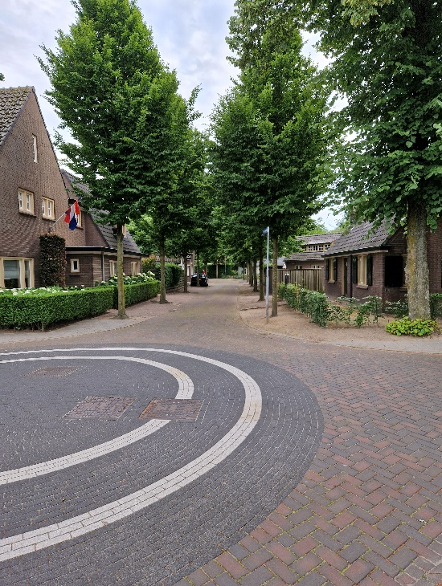
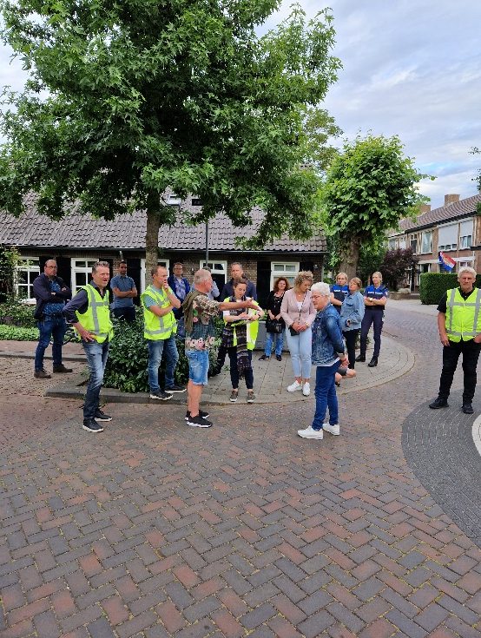
7. Virmundstraat - verkeer
Virmundstraat
Onderwerp | Actie/reactie | Initiatief
Het kruispunt Virmundstraat-Van Loestraat is een gevaarlijke kruising waar het vaak bijna mis gaat. Kunnen hier verkeersremmende maatregelen worden genomen zoals een verkeerssluis of een extra verkeersbord? De "punaise" is eerder al een keer verlaagd i.v.m. water dat richting de huizen stroomt. | Dit is een lastige situatie, waar er niet een voor de hand liggende extra verkeersremmende maatregel toegepast kan worden. Er ligt al een punaise, dus er is al een visuele aanduiding dat hier een kruispunt is. Een drempel is niet mogelijk i.v.m. wateroverlast. Verkeersborden werken helaas niet tegen de mensen die nu ook al te hard rijden. De bestuurders die hier rijden zullen grotendeels mensen zijn die hier bekend zijn, zij weten dus dat hier een gelijkwaardige kruising ligt. Een verkeerssluis heeft soms juist het tegenovergestelde effect. We zullen deze weg wel opnemen in de planning voor een tijdelijk snelheidsdisplay. Dat zal voor komend najaar worden ingepland. Wanneer u zelf iets zou willen ondernemen kan een melding van een onveilige verkeerssituatie worden gemaakt, om samen met VVN in actie te komen om de veiligheid te verbeteren. Deze melding kan gemaakt worden bij Veilig Verkeer Nederland: https://participatiepunt.vvn.nl/. | Gemeente

Slide 10
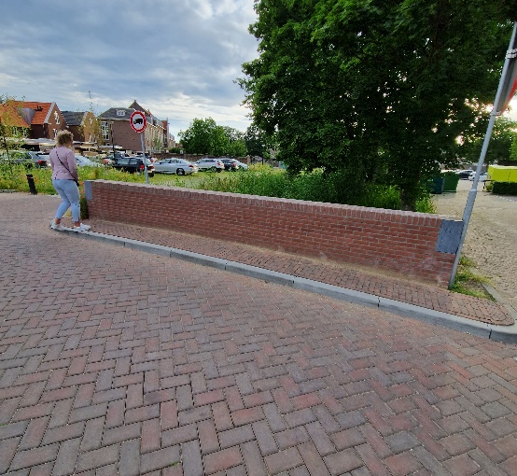
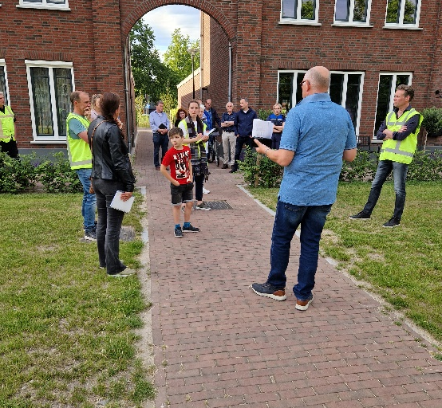
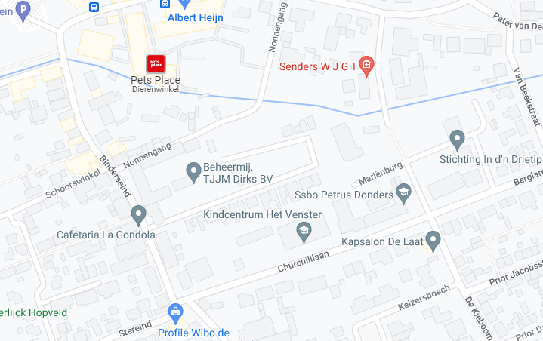
8. Hof van Nazareth- div.
Hof van Nazareth
Onderwerp | Actie/reactie | Initiatief
Er wordt hier sinds twee jaar gewoond. Het is hier mooi wonen, maar er zijn toch enkele zaken die wij als storend ervaren of nog blijven liggen. Deze zijn: 1. Bij het bruggetje is veel hangjeugd. Zij zorgen voor overlast en laten afval achter. We zijn bang dat het steeds erger gaat worden. Waarom is dit bruggetje niet uitgevoerd met dezelfde ronde bogen als de andere bruggetjes over De Rips? 2. Achter het bruggetje bij de stoep richting Albert Heijn liggen stenen ongelijk. 3. Er is ongedierte bij de glascontainers. 4. Over het pad van de Nonnengang richting de binnenplaats wordt hard gereden door fietsers en scooters. Het is een doorgaande route richting het Commanderijcollege. 5. Aan de oostzijde ligt een muur die zou worden opgeknapt. Dat is nog niet gebeurd. Het zou mooi zijn als dit aansluit bij het kappelletje dat hier nog komt. | 1. Op deze locatie ligt een smallere duiker dan op de andere locaties waar woonstraten De Rips kruisen. Vanuit veiligheidsoogpunt is ervoor gekozen om de muurtjes hoger op te metselen waarbij een vergelijkbare hoogte is aangehouden als de houten brugleuningen en muren aan De Stroom. De BOA's zullen hier de komende tijd een extra ronde maken. 2. Hier is een melding van gemaakt. Meldingen kunnen altijd door inwoners worden gedaan via de Melding Openbare Ruimte: https://www.gemert-bakel.nl/producten/melding-openbare-ruimte. 3. Dit is doorgegeven aan de vakspecialist afval. Ook dit kan gemeld worden via de Melding Openbare Ruimte: https://www.gemert-bakel.nl/producten/melding-openbare-ruimte. Het schoon aanleveren van glas kan helpen ongedierte te verminderen. 4. De paden zijn niet aangewezen als voetpad. Dit betekent dat ook bijvoorbeeld fietsers hier gebruik van mogen maken. Indien gewenst kan door inwoners een aanvraag worden gedaan om (brom)fietsers hier te weren door er een voetpad van te maken. Er worden dan verschillende borden geplaatst. Hiervoor dient nog wel een zogenaamd verkeersbesluit genomen te worden waarop gedurende een periode van 6 weken ook bezwaar kan worden ingediend. Het is daarom goed vooraf te weten of de bewoners zelf bezwaren hebben tegen dit eventuele voornemen, ofwel of er voldoende draagvlak voor deze maatregel is. Naast het plaatsen van borden kunnen dan ook op een of enkele plaatsen voetgangerssluizen worden geplaatst. Er moet bedacht worden dat het (brom)fietsers dan wel moeilijk, maar niet onmogelijk wordt gemaakt over dit pad te rijden. Handhaving zal hierbij niet de hoogste prioriteit hebben. 5. De gemeente restaureert de oostelijke muur naar de oorspronkelijke staat. Dit jaar zal de aanbesteding hiervoor worden opgestart. 7th Heaven voert de werkzaamheden rondom de kapel uit. Binnenkort volgt advies over de landschappelijke inpassing van het kapelletje. | Inwoners Hof van Nazareth/ Gemeente

Slide 11
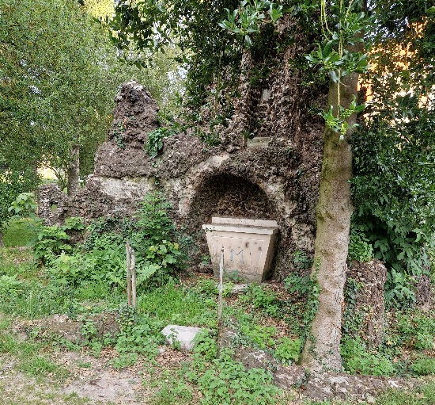
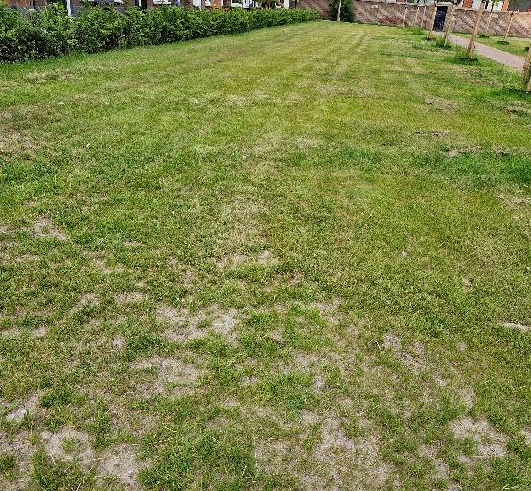
8. Hof van Nazareth- div.
Hof van Nazareth (vervolg)
Onderwerp | Actie/reactie | Initiatief
6. Van oudscher hadden de poorten zoals die in de muur aanwezig is een ornamentale poort. Deze poort wordt nog opgeknapt door de gemeente. Het zou mooi zijn als deze poort wordt hersteld en wordt opgeleukt met de kruizen en ornamenten die nog aanwezig zijn. 7. Er komt ook nog een calvarieberg, het zou mooi zijn als die richting de grote beuk wordt geplaatst. 8. De groene grasvelden lijken van een afstand goed aangelegd, maar van dichtbij zie je keien e.d. liggen. Bij heftige regenbuien staat er water op de velden. 9. We wachten nog op het vrijgeven van de grond tussen het klooster en de nieuwbouwappartementen voor de kruidentuin. Er zijn mooie plannen vanuit de buurt om dit in samenwerking met Stichting Kruidentuin op te knappen. 10. Aan de zuidzijde ligt ook een muur waar volgens het koopcontract inwoners deels eigenaar van zijn. De projectontwikkelaar zou die opknappen, maar dat is nog niet gebeurd. 11. Er zouden nog bankjes worden neergezet door de projectontwikkelaar. 12. Komt er nog iets van sport en spel? 13. De Lourdes grot is niet in goede staat. Het Mariabeeld staat nog op de gemeentewerf, een Bernadettebeeld is helaas verloren gegaan. Kan dit opgeknapt worden? Er wordt wel gesnoeid. 14. Vanuit het Hof van Nazareth is het lastig het Binderseind op te rijden door verminderd uitzicht vanaf het hofje en snel rijdend verkeer op de Binderseind. 15. Grote delen van de muur rondom de Kloostertuin moeten nog worden gerestaureerd. Zorgpunt is de methode van restauratie. De delen die al zijn aangepakt zijn opnieuw opgemetseld en gevoegd met moderne materialen, hierdoor gaat het karakteristieke beeld en de aanwezige of voormalige muurflora verloren. Aandacht voor het gebruik van oude materialen en speciale mortel en het verplaatsen en opnieuw inmetselen van flora is noodzakelijk om deze muren in hun oorspronkelijke staat te behouden. Hoe wordt dit geborgd? | 6. De gemeente restaureert de poort naar de oorspronkelijke staat. De poort was niet ornamenteel en zal dus ook niet zo worden gerestaureerd. Bij de kapel worden door de ontwikkelaar enkele kruizen tegen de kloostermuur geplaatst. 7. De stenen voor de calvarieberg zijn helaas niet meer beschikbaar. De gemeente is wel in bezit van een beeld van de calvarieberg. Er zal een mooie plek gezocht worden voor het beeld op een sokkel. 8./9./10. De gemeente en de projectontwikkelaar zijn samen in overleg om hierover tot een oplossing te komen. 11. We zullen erop toezien dat alle gemaakte afspraken worden nagekomen. 12. In het najaar wordt het nieuwe speelbeleid vastgesteld. Na vaststelling van het nieuwe speelbeleid door de raad zullen buurten worden betrokken bij de plannen wanneer Gemert op de planning staat voor renovatie. 13. Er zijn momenteel geen plannen voor werkzaamheden aan de Lourdesgrot. Het Mariabeeld is veiliggesteld en ligt op de gemeentewerf. Dit beeld zal teruggeplaatst worden. Indien er vanuit inwoners de wens bestaat om de Lourdes grot verder op te knappen, dan kan er door inwoners een aanvraag hiervoor worden gedaan bij de monumentencommissie van de gemeente. Hiervoor dient een voorstel met een concrete schets te worden aangeleverd bij gemeente@gemert-bakel.nl. De monumentencommissie vergadert elke 6 weken. 14. Door de historische muur die hier staat is het lastig hier iets aan te veranderen. Er wordt van bewoners van het Hof van Nazareth extra oplettendheid gevraagd als zij vanaf hier het Binderseind op rijden. 15. Dit heeft onze aandacht, en zal onderdeel zijn van de aanbesteding. Verdere terugkoppeling over het Hof van Nazareth zal tussen de projectleider Ruud Oude Griep en Hans Jacobs verlopen. | Inwoners Hof van Nazareth/ Gemeente

Slide 12
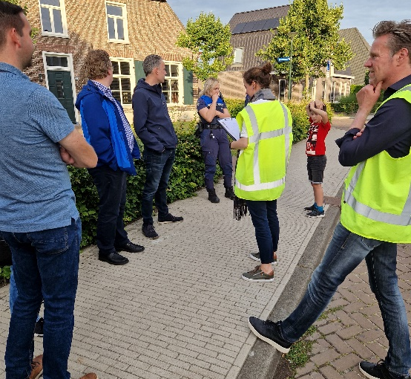
9. Oudestraat + overige onderwerpen
Oudestraat
Onderwerp | Actie/reactie | Initiatief
Het trottoir is in slechte staat. | De Oudestraat staat al op de onderhoudsplanning om op korte termijn (waarschijnlijk nog dit jaar) herstraat te worden. | Gemeente
Extra onderwerpen
Groeskuilen: Er wordt aandacht gevraagd voor aansluiting van wijken die niet tegelijkertijd gebouwd zijn. Met name het stuk tussen Houtwal en het aansluitende fietspad naast de sloot naar het industriegebied is een druk wandelpunt waar een trottoir echt nodig is. | De vraag ter plaatse van de Houtwal zal worden meegenomen in het project voor de aanleg van het Groeskuilenpark en de herinrichting van de Groeskuilen, bijvoorbeeld door het faciliteren van een (onverharde) oversteeksituatie richting de natuurspeeltuin welke straks aansluit op het park. | Gemeente
Groeskuilen: De oversteek Gaarde-Wingerd mist wat stoeptegels, waardoor je schuin moet oversteken en dat is niet veiliger. | De vraag is duidelijk en we hebben hier zorgvuldig naar gekeken. Het betreft hier echter een rustige 30 km/u weg. Vanuit verkeersoogpunt zijn aanpassingen daarom niet direct noodzakelijk, dus we zullen hier geen werkzaamheden verrichten.
Pres. Verhofstadtstraat: invalide parkeer plaats in heel Gemert zijn te kort en te smal. | Vanuit het kennisplatform CROW zijn er richtlijnen opgesteld voor afmetingen van gehandicaptenparkeerplaatsen. In de gemeente Gemert-Bakel streven we ernaar alle parkeerplaatsen aan deze richtlijnen te laten voldoen. In sommige locaties in Gemert lijkt dit inderdaad niet het geval te zijn. Wanneer de wegen waar de parkeerplaatsen aan liggen op de planning staan voor herinrichting zal ook naar de afmetingen van deze parkeerplaatsen gekeken worden. | Gemeente
Domein-Morgen: Bomen in de perkjes en de parkeervakken die niet gebruikt worden door overlast van vogels | Overlast van vogelpoep is inderdaad hinderlijk. Vogels zijn helaas niet ons eigendom en komen en gaan zoals ze zelf willen. De bomen waar zij in verblijven hebben een grote waarde voor de leefomgeving voor het afvangen van CO2, binden van fijnstof en het geven van schaduw tijdens hete dagen. Daarnaast geven de lindenbomen veel nectar die nodig is voor wilde bijen en andere insecten. Vanwege deze waarde van bomen kiezen we ervoor om bomen in de gemeente de ruimte te geven.

